Slide 1
Observateur de charge
P Bonnay / F Bonne/ J Ceszkowski/ / A Ghribi/ A Nguehuim/ A Trudel /Q Tura
12/05/2022

Slide 2
Sommaire
Problématique
Modèle
Limitation des non linéarités
L’observateur
Simulation Matlab
Architecture contrôle commande liée aux essais
Méthodologie de validation du code
Les essais :
Les problèmes rencontrés
Les nouvelles solutions étudiées
Conclusion

Slide 3
Problématique
Être capable d’estimer la charge thermique qui arrive sur les cryomodules:
    Evaluation de la charge statique ➔ dégradation potentiel des Cryomodules
    Détecter anomalie faisceau
Provenance de la charge :
    Environnement extérieur
    Chaufferette
    RF
    Faisceau

Slide 4
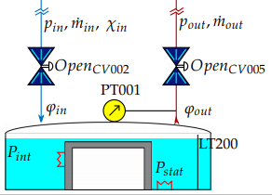
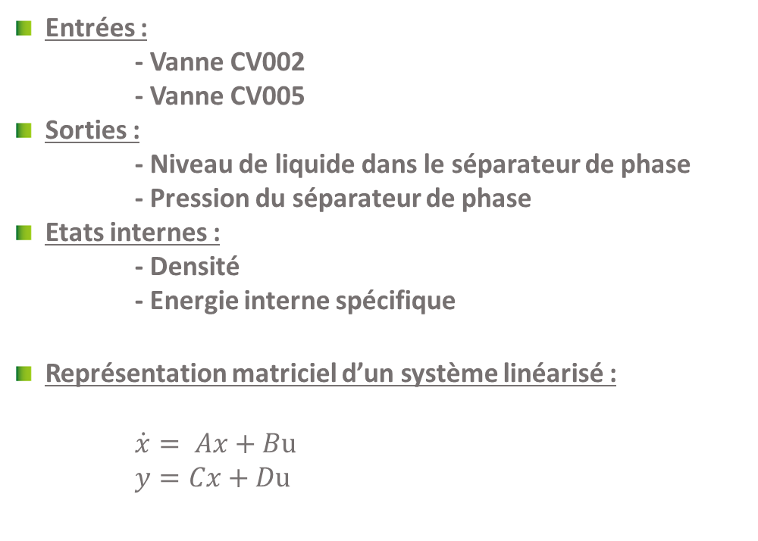
Modélisation
Le système
Entrées :
- Vanne CV002
- Vanne CV005
Sorties :
- Niveau de liquide dans le séparateur de phase
- Pression du séparateur de phase
Etats internes :
- Densité
- Energie interne spécifique
Représentation matriciel d’un système linéarisé :
$\dot{x}= Ax+Bu$
$y=Cx+Du$
Modèle système

Slide 5

Modélisation
Equations des états internes:
$x= \left[\begin{matrix}ρ \\ u\end{matrix}\right]$
$\dot{ ρ}=\frac{{\dot{m}}_{cv002}−{\dot{m}}_{cv005}}{V_{max}}$
$$\dot{u}=\frac{{\dot{m}}_{cv002}∗h_{cv002}−{\dot{m}}_{cv005}∗h_{cv005}+ Q−{\dot{m}}_{cv002}∗u+{\dot{m}}_{cv005}∗u}{ρ∗V_{max}}$$

Slide 6
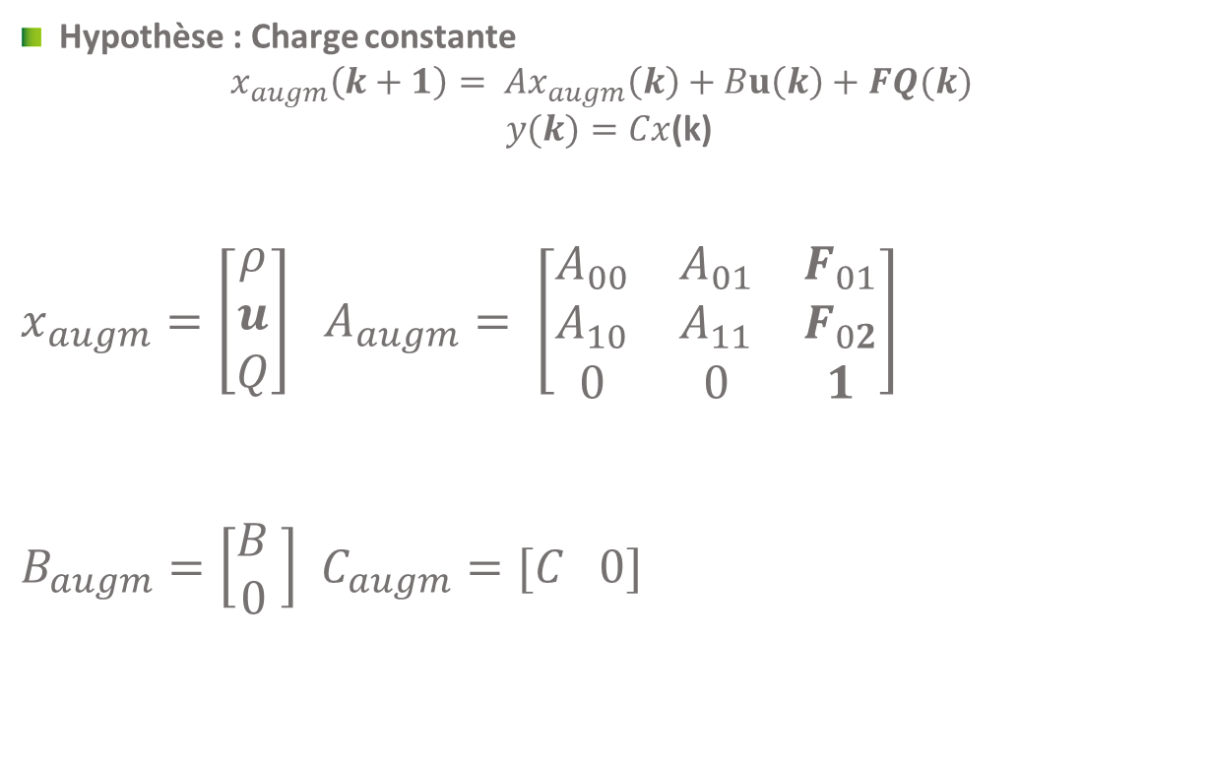

Modélisation
Le système Linéaire augmenté avec l’état charge à estimer
Hypothèse : Charge constante
$$x_{augm}\left(k+1\right)= Ax_{augm}\left(k\right)+Bu\left(k\right)+FQ(k)$$
$y(k)=Cx$(k)
$x_{augm}=\left[\begin{matrix}ρ \\ u \\ Q\end{matrix}\right]$ $A_{augm}= \left[\begin{matrix}A_{00} & A_{01} & F_{01} \\ A_{10} & A_{11} & F_{02} \\ 0 & 0 & 1\end{matrix}\right]$
$B_{augm}=\left[\begin{matrix}B \\ 0\end{matrix} \right]$ $C_{augm}=[C 0]$

Slide 7

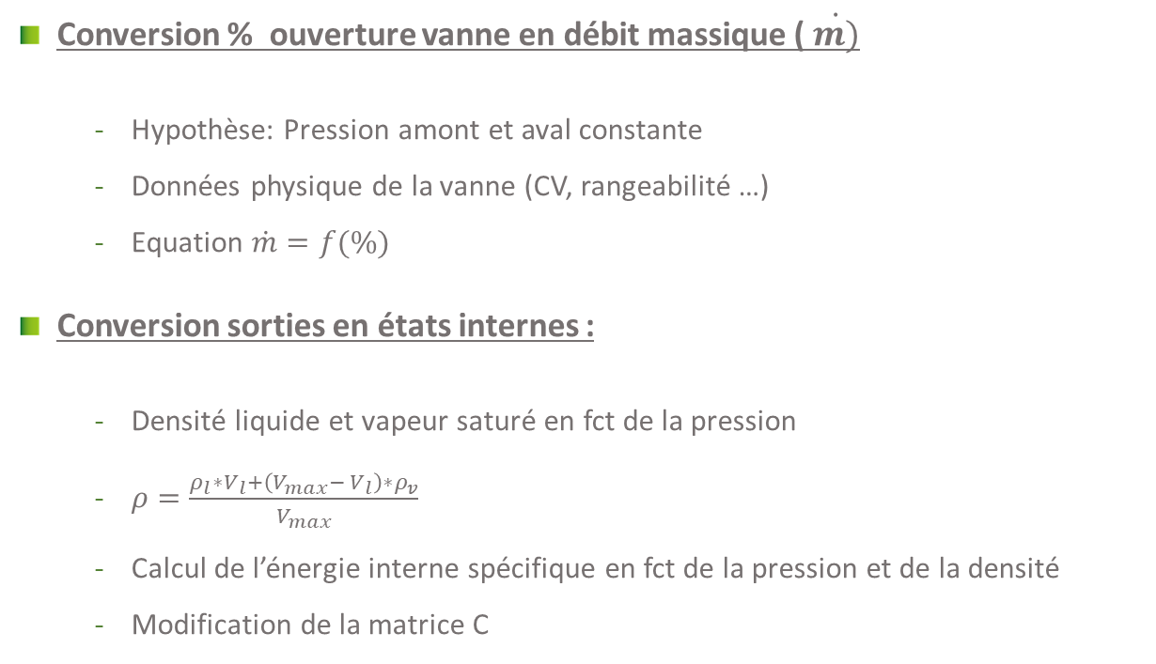
Prise en compte des non linéarités
Le système Linéaire augmenté avec l’état charge à estimer
Ouverture de vannes %
Niveau
Pression
Conversion % ouverture vanne en débit massique ( $\dot{m)}$
  Hypothèse: Pression amont et aval constante
  Données physique de la vanne (CV, rangeabilité …)
  Equation $\dot{m}=f(\%)$
Conversion sorties en états internes :
  Densité liquide et vapeur saturé en fct de la pression
  $ρ=\frac{ρ_{l}∗V_{l}+\left(V_{max}− V_{l}\right)∗ρ_{v}}{V_{max}}$
  Calcul de l’énergie interne spécifique en fct de la pression et de la densité
  Modification de la matrice C
Process
Conversion sortie en états internes
Observateur
Etats estimés
Conversion % en $\dot{m}$

Slide 8
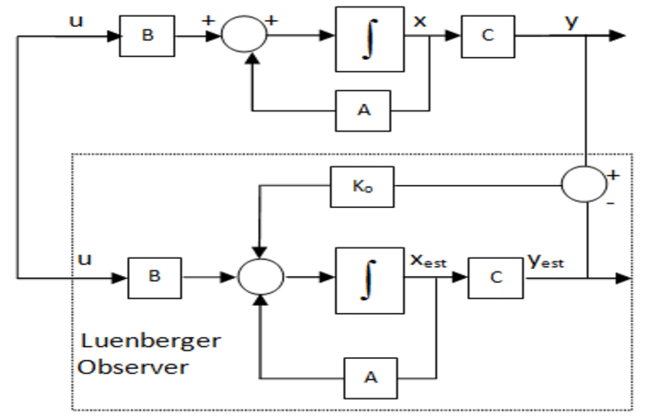

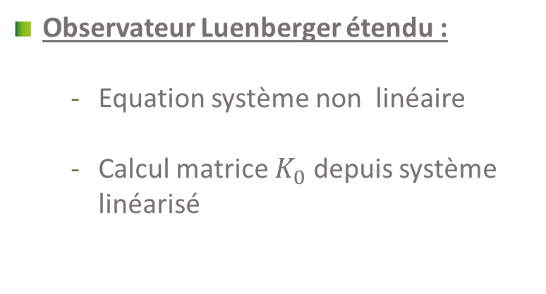
L’observateur
Principe d’un observateur :
Equation :
$\hat{x}= \dot{x}+K_{0}∗\left(y−\hat{y}\right)$
Observateur Luenberger étendu :
  Equation système non linéaire
  Calcul matrice $K_{0}$ depuis système linéarisé

Slide 9

L’observateur : filtrage
Niveau
Pression
Ouverture de vannes %
Process
Conversion sortie en état interne
filtres
Observateur
Etats estimés
filtre
Charge estimée
Conversion % en $\dot{m}$
filtres

Slide 10
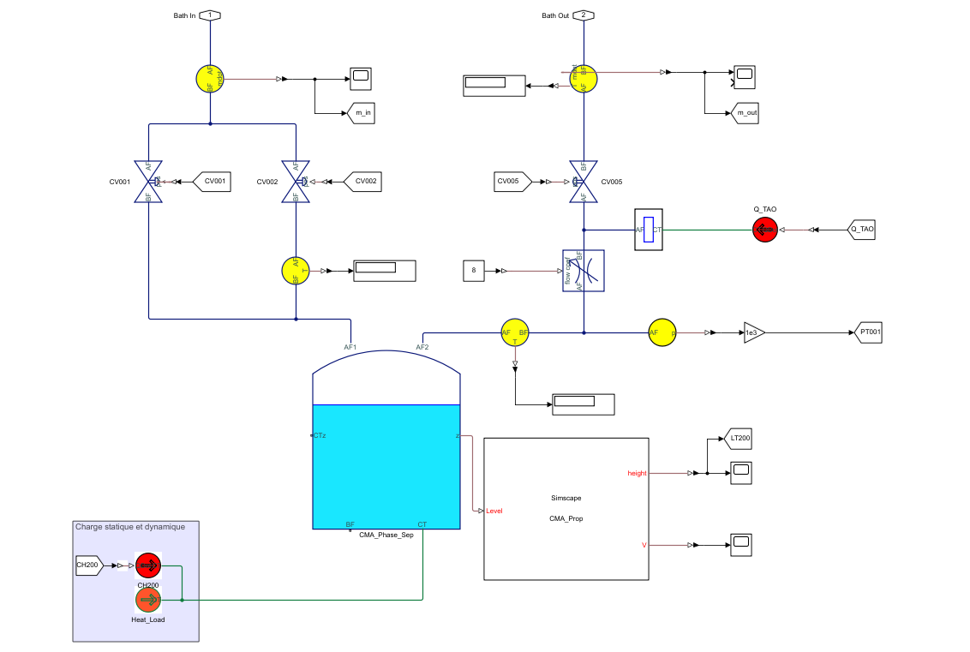
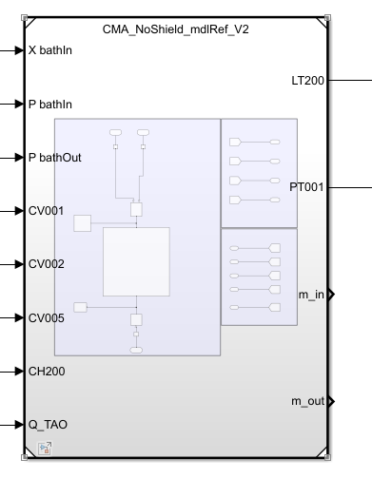
Simulation Matlab
Modèle d’un cryomodule sous Simcryogenics2

Slide 11
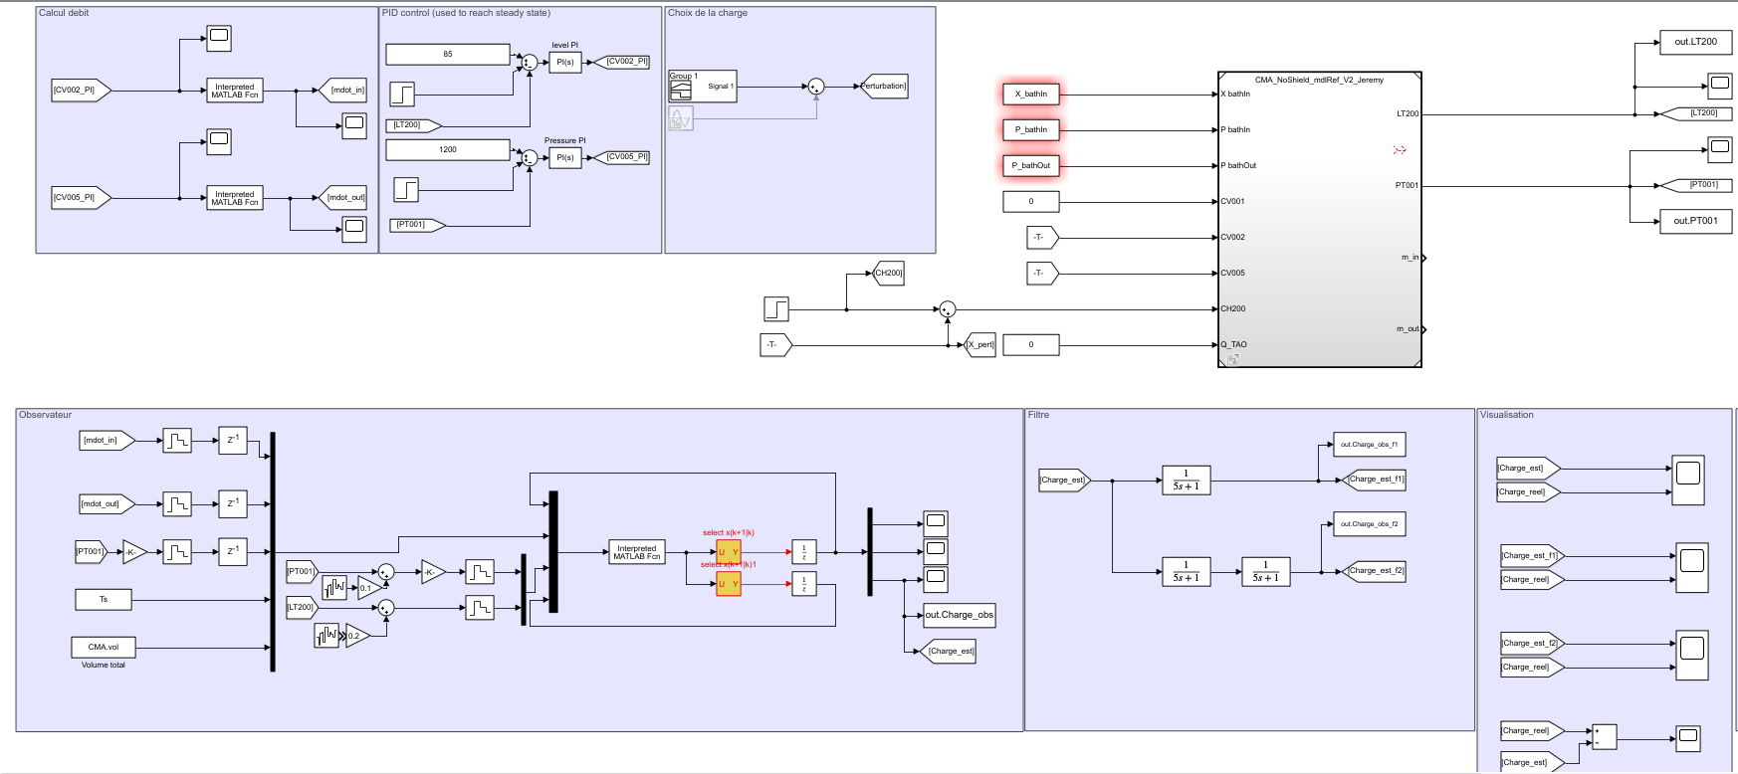
Simulation Matlab

Slide 12
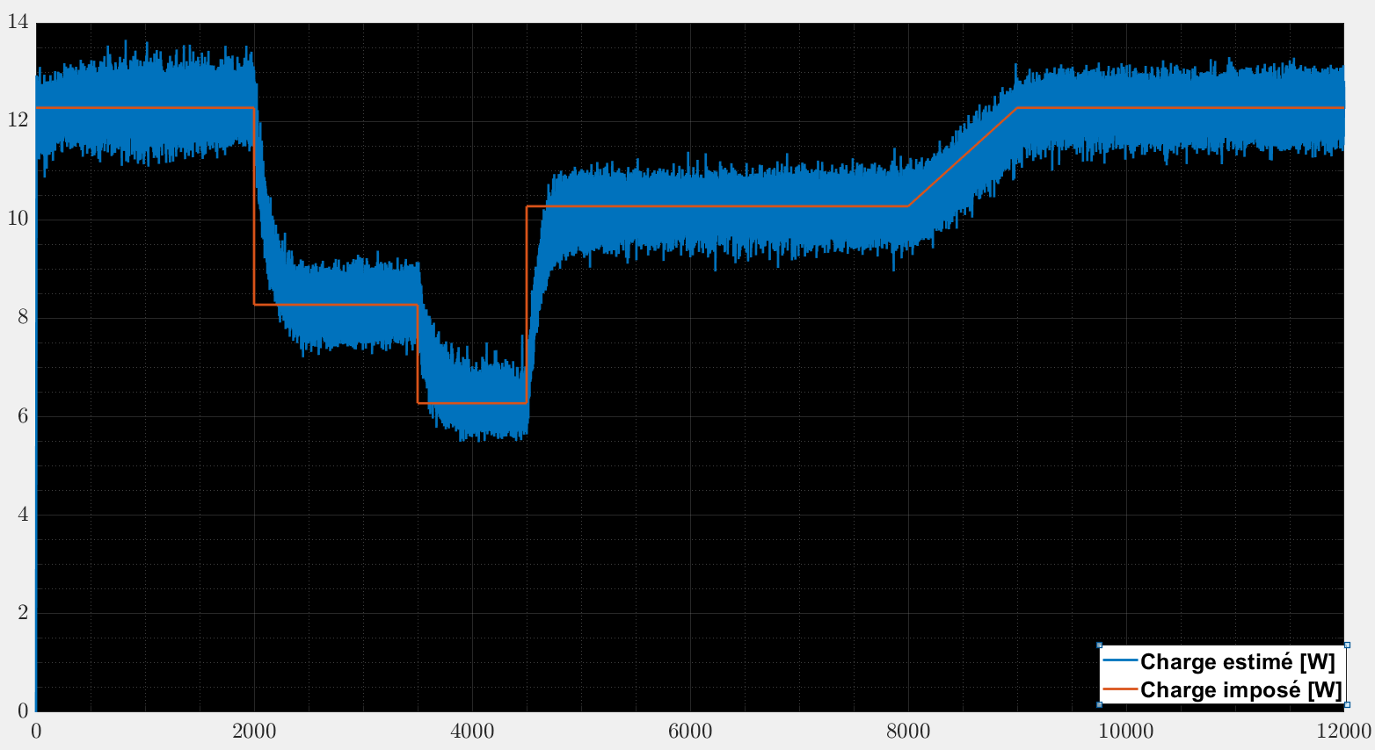
Simulation Matlab
Temps de réponse a 95% | 312 s ➔ 5 min et 12 s
Bruit | 1,5 W
Erreur moyenne à charge nominal | 0.03 W

Slide 13
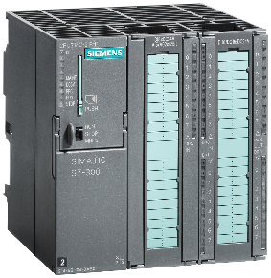
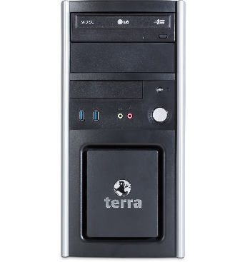

Architecture contrôle commande liée aux essais
EPICS – polling 200ms
Modbus tcp port 502
Profibus 100ms
Modbus tcp port 503
Automate
test

Slide 14
Architecture contrôle commande liée aux essais
Intérêt de l’architecture:
  Autonome
  Aucun effet de bord sur le système
  Modification simple et sans risque

Slide 15








Méthodologie de validation du code
Mesures
$$Selection mesure$$
$$physique$$
$$ou donnée par modèle$$
$$Observateur$$
int
Modele linéaire du process
$$x\left(k+1\right)= Ax\left(k\right)+Bu\left(k\right)$$
$y(k)=Cx(k)$
$$Controleur$$
u(k)
u(k)
Top échantillonnage
xest(k)
Communication modbus tcp
Génération top échantillonnage
Lecture résultats
u(k)
-
Modele linéaire du process
$$x\left(k+1\right)= Ax\left(k\right)+Bu\left(k\right)$$
$y(k)=Cx(k)$
$Controleur$
$$Observateur$$
+
☺
y(k)
$$Erreur ≈0$$
xest(k)

Slide 16
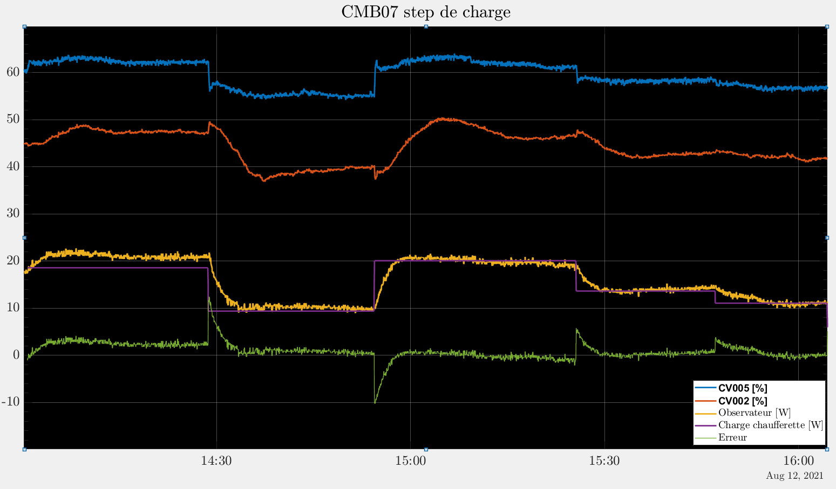
Essais 2021
Contexte de l’essai :
  Etalonnage de 10 à 20 W intervalle de 1 watt
  Echelon de chaufferette
  Système en régulation LQ+obs
Temps de réponse a 95% | 375 s ➔ 6 min et 15 s
Erreur | Dépend de l’échelon
Bruit moyen | 0,8 W

Slide 17
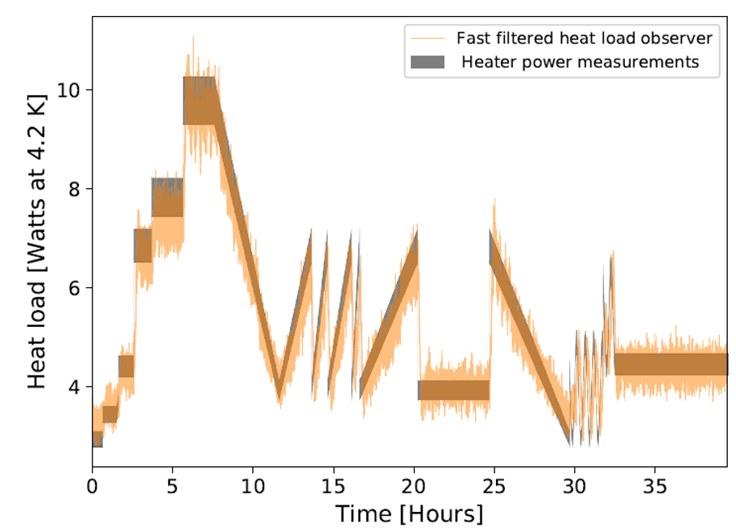
Essais 2021
l’essai :
  Application de la charge sur la chaufferette dans le bain
  Système en régulation LQ+obs
Temps de réponse a 95% | 10 minutes
Erreur | Dépend de l’échelon
Bruit | Entre 0.6 W / 1 W
Résultats estimation charge via un observateur

Slide 18
Problèmes rencontrés / Nouvelles solutions
débits même après calibration des débits
Bruit importants sur
incertitude sur les débits même après calibration des débits
Bruit importants sur les mesures
Trouver un observateur ou autre dispositif moins sensible au défaut de débit / bruit
Stage 2022
Observateur à entrées inconnues
Voir si le système de diagnostic de défauts peut nous aider : Auto redondance

Slide 19
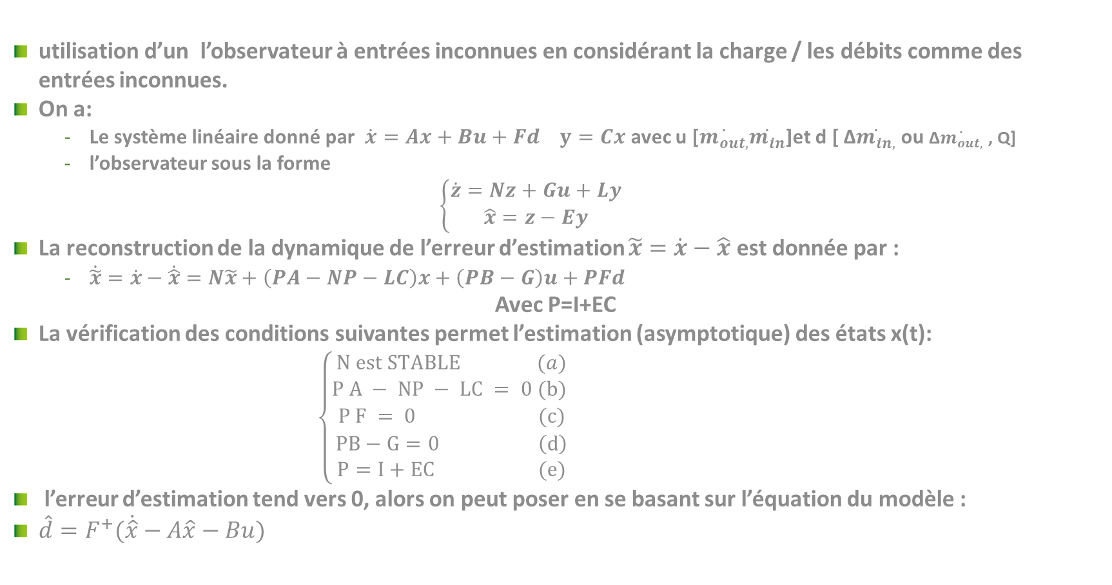
Observateur à entrées inconnues
utilisation d’un l’observateur à entrées inconnues en considérant la charge / les débits comme des entrées inconnues.
On a:
  Le système linéaire donné par $\dot{x}=Ax+Bu+Fd$ $y=Cx$ avec u [$\dot{m_{out,}}\dot{m_{in}}$]et d [ Δ$\dot{m_{in,}}$ ou Δ$\dot{m_{out,}}$ , Q]
  l’observateur sous la forme
  $$\left\{\begin{aligned}\dot{z}=Nz+Gu+Ly \\ \hat{x}=z−Ey\end{aligned}\right.$$
La reconstruction de la dynamique de l’erreur d’estimation $\tilde{x}=\dot{x}−\hat{x}$ est donnée par :
  $\dot{\tilde{x}}=\dot{x}−\dot{\hat{x}}=N\tilde{x}+\left(PA−NP−LC\right)x+\left(PB−G\right)u+PFd$
Avec P=I+EC
La vérification des conditions suivantes permet l’estimation (asymptotique) des états x(t):
$\left\{\begin{aligned}N est STABLE (a) \\ P A − NP − LC = 0 (b) \\ P F = 0 (c) \\ PB−G=0 \left(d\right) \\ P=I+EC (e)\end{aligned}\right.$défauts actionneur
l’erreur d’estimation tend vers 0, alors on peut poser en se basant sur l’équation du modèle :
$\hat{d}=F^{+}(\dot{\hat{x}}−A\hat{x}−Bu)$

Slide 20
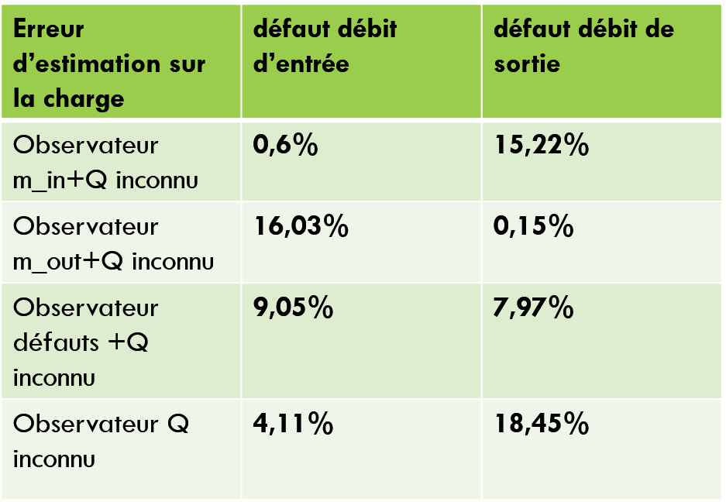
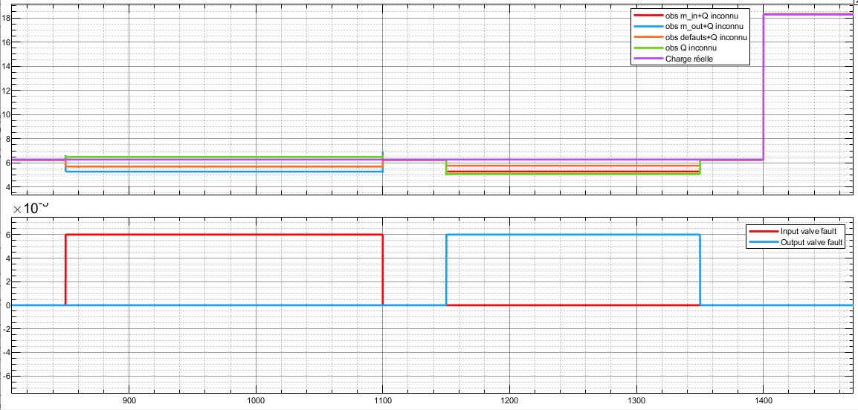
Observateur à entrées inconnues : premier résultats
Par rapport
à un défaut de débit d’entrée
Par rapport
à un défaut de débit de sortie
Charge en W
10⁻²
débit en g/s
Temps en s

Slide 21
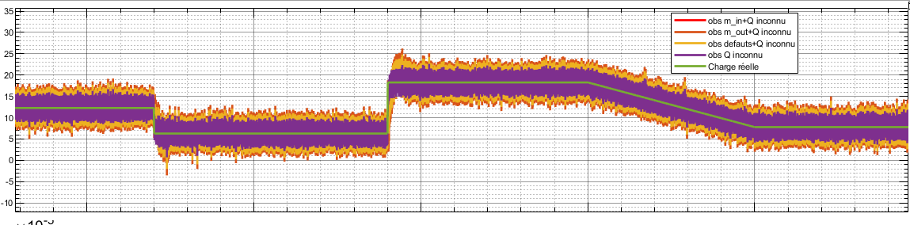
Observateur à entrées inconnues
Robustesse aux bruits de mesure
L’effet du bruit sur le système étant plus important pour ce type d’observateur, pour simuler son impact, on filtre les entrées de l’observateur (commande + mesure)
Charge en W
500 1000 1500 2000 2500
Temps en s
Application de bruit blanc de variance 0,01 sur les sorties et filtre du 1er ordre sur les entrées de l’observateur

Slide 22
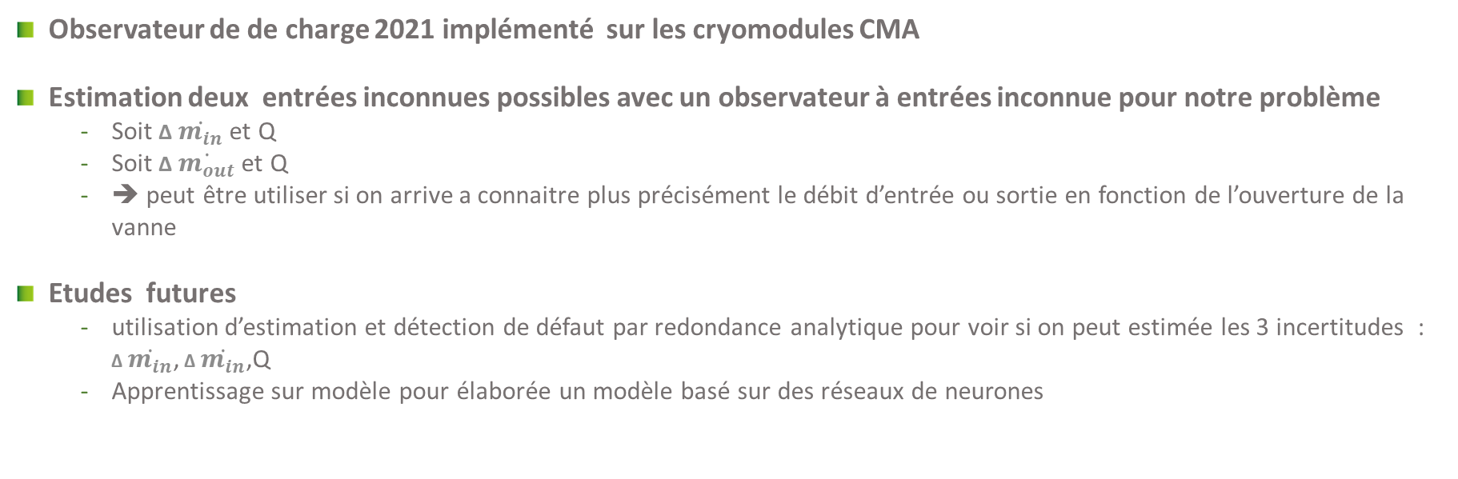
Conclusion
Observateur de de charge 2021 implémenté sur les cryomodules CMA
Estimation deux entrées inconnues possibles avec un observateur à entrées inconnue pour notre problème
  Soit Δ $\dot{m_{in}}$ et Q
  Soit Δ $\dot{m_{out}}$ et Q
  ➔ peut être utiliser si on arrive a connaitre plus précisément le débit d’entrée ou sortie en fonction de l’ouverture de la vanne
Etudes futures
  utilisation d’estimation et détection de défaut par redondance analytique pour voir si on peut estimée les 3 incertitudes : Δ $\dot{m_{in}}$, Δ $\dot{m_{in}}$,Q
  Apprentissage sur modèle pour élaborée un modèle basé sur des réseaux de neurones

Slide 23
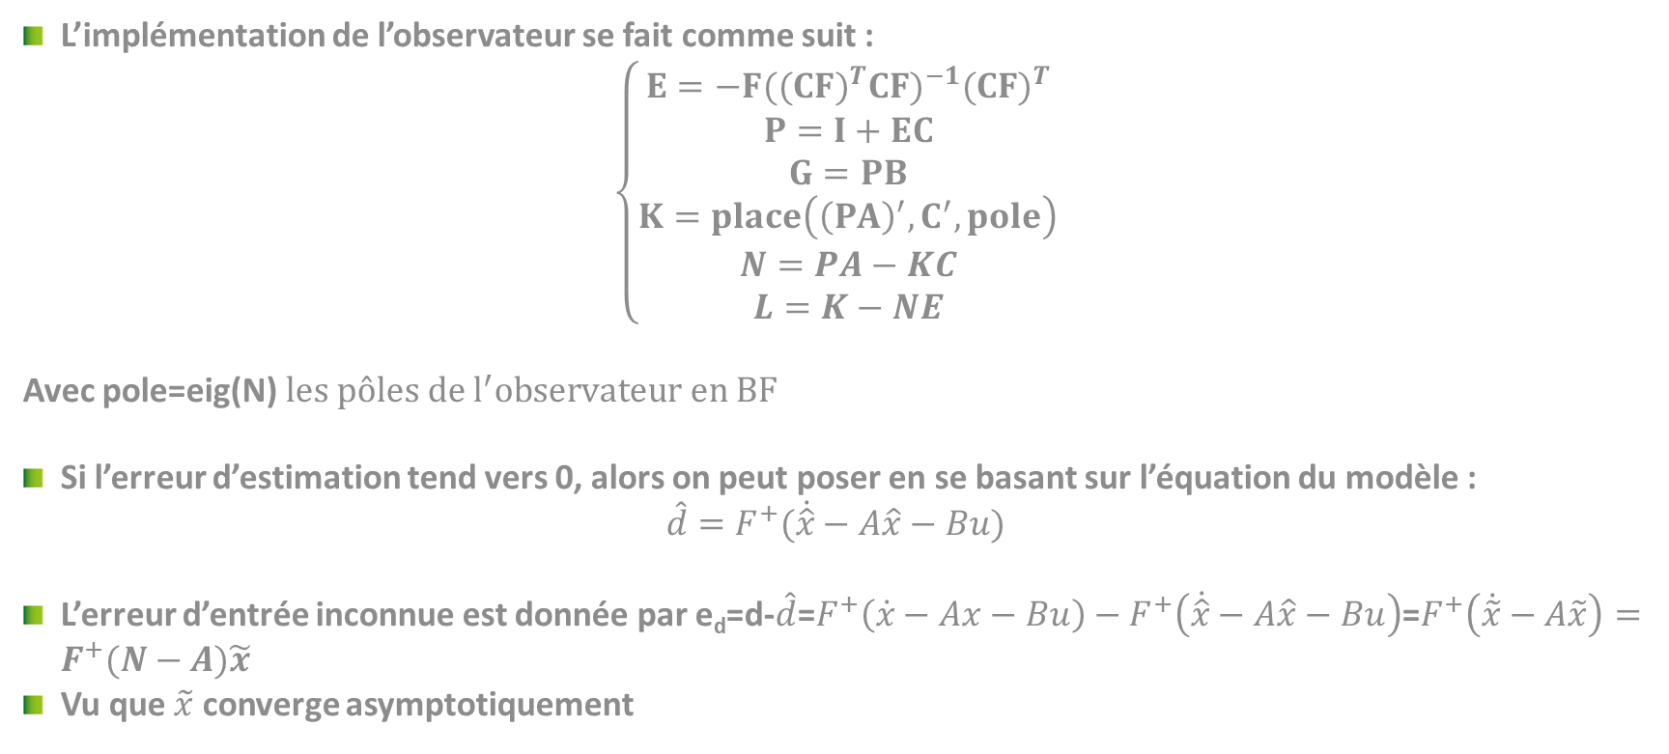
Observateur horizon glissant suite
L’implémentation de l’observateur se fait comme suit :
$$\left\{\begin{aligned}E=−F((CF)^{T}CF)^{−1}(CF)^{T} \\ P=I+EC \\ G=PB \\ K=place\left({\left(PA\right)}^{′},C^{′},pole\right) \\ N=PA−KC \\ L=K−NE\end{aligned}\right.$$
Avec pole=eig(N)$les pôles de l^{′}observateur en BF$
Si l’erreur d’estimation tend vers 0, alors on peut poser en se basant sur l’équation du modèle :
$$\hat{d}=F^{+}(\dot{\hat{x}}−A\hat{x}−Bu)$$
L’erreur d’entrée inconnue est donnée par e_{d}=d-$\hat{d}$=$F^{+}\left(\dot{x}−Ax−Bu\right)−F^{+}\left(\dot{\hat{x}}−A\hat{x}−Bu\right)$=$F^{+}\left(\dot{\tilde{x}}−A\tilde{x}\right)=F^{+}(N−A)\tilde{x}$
Vu que $\tilde{x}$ converge asymptotiquement vers 0 alors $\lim_{t→∞}{e_{d}=0,}$

